Slide 1


1
2
Ενότητα 5
Χρήση πιστωτικής κάρτας για την αγορά αγαθών και υπηρεσιών από το διαδίκτυο
3
4
5
6
Με τη χρηματοδότηση της Ευρωπαϊκής Ένωσης. Οι απόψεις και οι γνώμες που διατυπώνονται εκφράζουν αποκλειστικά τις απόψεις των συντακτών και δεν αντιπροσωπεύουν κατ'ανάγκη τις απόψεις της Ευρωπαϊκής Ένωσης ή του Ευρωπαϊκού Εκτελεστικού Οργανισμού Εκπαίδευσης και Πολιτισμού (EACEA). Η Ευρωπαϊκή Ένωση και ο EACEA δεν μπορούν να θεωρηθούν υπεύθυνοι για τις εκφραζόμενες απόψεις. Αριθμός έργου: 2023-1-RO01-KA220-ADU-000157797

Slide 2






Asociatia Four Change, Ρουμανία
Συνεργάτες
Zavod IZRIIS, Σλοβενία
E-SENIORS: INITIATION DES SENIORS AUX NTIC ASSOCIATION, Γαλλία
GUnet, Ελλάδα
Asociatia Niciodata Singur - Prietenii Varstnicilor, Ρουμανία
Fundació Gesmed Fundació de la Comunitat Valenciana, Ισπανία

Slide 3
Ενότητες
1. Βασικές δεξιότητες ψηφιακού γραμματισμού
2. Ασφάλεια και πρόληψη
3. Διαχείριση τραπεζικού λογαριασμού online
4.. Διαδικτυακές λύσεις για τη λήψη και αποστολή χρημάτων
5. Χρήση πιστωτικής κάρτας για την αγορά αγαθών και υπηρεσιών από το διαδίκτυο
6. Επεξεργασία ηλεκτρονικών πληρωμών για φόρους και λογαριασμούς

Slide 4

Υποενότητα 1
Εισαγωγή
Στόχοι
Με την ολοκλήρωση αυτής της ενότητας, θα ενημερωθείτε σχετικά με
τους μαθησιακούς στόχους και το εκπαιδευτικό περιεχόμενο αυτής της ενότητας
την μεθοδολογία κατάρτισης που χρησιμοποιήθηκε και η διάρκεια αυτής της ενότητας
Εικόνα από vectorjuice στο Freepik

Slide 5

Ικανότητες
Μετά την ολοκλήρωση αυτής της ενότητας, θα:
Αποκτήστε τις ακόλουθες δεξιότητες για να χρησιμοποιείτε λύσεις με ασφάλεια και αυτοπεποίθηση:
  Δυνατότητα εκτέλεσης ηλεκτρονικών συναλλαγών με ασφάλεια, χρησιμοποιώντας μέτρα προστασίας, επαλήθευση της ασφάλειας του ιστότοπου και υπεύθυνη διαχείριση των δεδομένων της κάρτας
  Εύκολη πλοήγηση στα ηλεκτρονικά καταστήματα
  Επάρκεια σε τεχνικές και εργαλεία ηλεκτρονικών αγορών
  Διοικητικές δεξιότητες
  Μάρκετινγκ και merchandising insights
  Επικοινωνία με τις υπηρεσίες υποστήριξης πελατών

Slide 6

Περιεχόμενο κατάρτισης
Μονάδες
Εισαγωγή: διάρκεια, στόχοι, περιεχόμενο και μεθοδολογία, ικανότητες
Δομή και πλοήγηση των δικτυακών τόπων ηλεκτρονικών καταστημάτων
Λογαριασμοί online αγορών - δημιουργία, διαχείριση και πληρωμή με πιστωτικές κάρτες
Συνήθεις ηλεκτρονικές μέθοδοι πληρωμής
Δεξιότητες πρόληψης κινδύνων για ασφαλείς ηλεκτρονικές αγορές
Μάρκετινγκ και merchandising insights
Κατανόηση της αποστολής εμπορευμάτων & παρακολούθηση παραγγελιών
Πώς να επικοινωνείτε με την εξυπηρέτηση πελατών
Κουίζ

Slide 7

Μεθοδολογία και διάρκεια κατάρτισης
Μεθοδολογία
Ενεργό και συμμετοχικό
Εκπαίδευση πρόσωπο με πρόσωπο:
  Διάλογος ✔ Παιχνίδι ρόλων ή διέγερση ✔ Ομαδική εργασία
Διαδικτυακή εκπαίδευση:
  Επιλεγμένα βίντεο
  Πρακτική εφαρμογή των συμβουλών που συμφωνήθηκαν στην τάξη
  Κάποια συνεργατική εργασία
  Προσομοίωση
Διάρκεια: 4 ώρες (ενδεικτικά)
  Πρόσωπο με πρόσωπο:2 ώρες
  Διαδικτυακή εκπαίδευση: 2 ώρες

Slide 8
Υποενότητα 2
Δομή και περιήγηση σε δικτυακούς τόπους ηλεκτρονικών καταστημάτων
Στόχοι
Με την ολοκλήρωση αυτής της υποενότητας, θα είστε σε θέση να:
Κατανοείτε και είστε εξοικειωμένοι με τη δομή της ιστοσελίδας του ηλεκτρονικού καταστήματος
Περιηγήστε στα ηλεκτρονικά καταστήματα
Εικόνα από vectorjuice στο Freepik

Slide 9
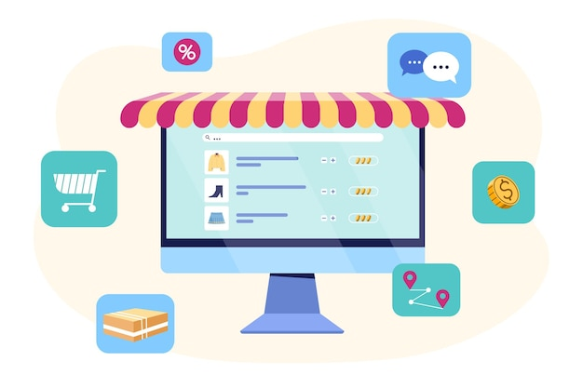
Δομή των δικτυακών τόπων ηλεκτρονικών καταστημάτων
Οι περισσότεροι ιστότοποι ηλεκτρονικού εμπορίου (e-shop) έχουν απλή δομή:
Αρχική σελίδα: Αυτό είναι το σημείο εκκίνησης. Συνήθως περιλαμβάνει προσφορές, δημοφιλή προϊόντα και κατηγορίες.
Μενού: Περιέχει συνδέσμους προς διάφορες κατηγορίες προϊόντων.
Σελίδες προϊόντος: Αυτές παρέχουν λεπτομέρειες σχετικά με μεμονωμένα προϊόντα, συμπεριλαμβανομένων εικόνων, περιγραφών, τιμών και επιλογών για την προσθήκη προϊόντων στο καλάθι αγορών σας.
Εικόνα από redgreystock στο Freepik

Slide 10

Πλοήγηση σε ιστότοπους ηλεκτρονικών καταστημάτων
Βήματα πλοήγησης:
Προσδιορίστε το μενού: Αναζητήστε τη γραμμή μενού με τις κατηγορίες.
Εξερευνήστε τις κατηγορίες: Κάντε κλικ σε μια κατηγορία για να δείτε τις υποκατηγορίες.
Περιήγηση στο προϊόν: Χρησιμοποιήστε τις επιλογές αναζήτησης και φιλτραρίσματος για μια πιο στοχευμένη αναζήτηση.
Επιλέξτε μια κατηγορία: Επιλέξτε μια κύρια κατηγορία στο μενού του ιστότοπου.
Χρησιμοποιήστε υποκατηγορίες: Μέσα στην κύρια κατηγορία, θα βρείτε συχνά υποκατηγορίες. Κάντε κλικ σε αυτές για να περιορίσετε την αναζήτησή σας.
Εξερευνήστε τα προϊόντα: Η υποκατηγορία θα εμφανίσει μια λίστα προϊόντων. Μπορείτε να κάνετε κύλιση σε αυτά για να βρείτε αυτό που ψάχνετε.
Εικόνα από pchvector στο Freepik

Slide 11
Υποενότητα 3
Λογαριασμοί ηλεκτρονικών αγορών - δημιουργία, διαχείριση και πληρωμή με πιστωτικές κάρτες
Στόχοι
Με την ολοκλήρωση αυτής της υποενότητας, θα είστε σε θέση:
να δημιουργήσετε λογαριασμό σε μια πλατφόρμα ηλεκτρονικού καταστήματος
να συνδεθείτε και να διαχειριστείτε τον λογαριασμό ηλεκτρονικών αγορών
να χρησιμοποιείτε πιστωτική κάρτα για ηλεκτρονικές αγορές
Εικόνα από vectorjuice στο Freepik

Slide 12
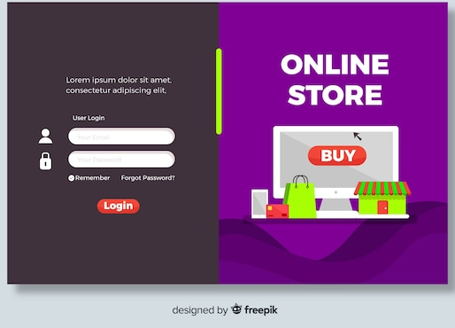
Δημιουργία λογαριασμού
Για τη δημιουργία λογαριασμού, πρέπει να:
Εγγραφείτε: Αναζητήστε ένα κουμπί "Εγγραφή" ή "Δημιουργία λογαριασμού" στον ιστότοπο.
Κάντε κλικ σε αυτό για να ξεκινήσει η διαδικασία εγγραφής.
Συμπληρώστε λεπτομέρειες: Εισάγετε τα στοιχεία σας, όπως όνομα, διεύθυνση ηλεκτρονικού ταχυδρομείου και κωδικό πρόσβασης. Ορισμένοι ιστότοποι ενδέχεται να απαιτούν πρόσθετα στοιχεία, όπως αριθμό τηλεφώνου και διεύθυνση.
Ορίστε έναν ισχυρό κωδικό πρόσβασης: Χρησιμοποιήστε έναν συνδυασμό γραμμάτων, αριθμών και συμβόλων για ασφάλεια.
Εικόνα από Freepik

Slide 13

Διαχείριση του λογαριασμού
Για τη διαχείριση ενός λογαριασμού, πρέπει να:
Συνδεθείτε: Χρησιμοποιήστε το email σας και τον κωδικό πρόσβασής σας για να συνδεθείτε στην ιστοσελίδα.
Ρυθμίσετε τος προφίλ σας: Μπορείτε να ενημερώσετε τα προσωπικά σας στοιχεία, όπως τη διεύθυνση αποστολής, τον αριθμό τηλεφώνου και την προτιμώμενη μέθοδο πληρωμής.
Εικόνα από studiogstock στο Freepik

Slide 14
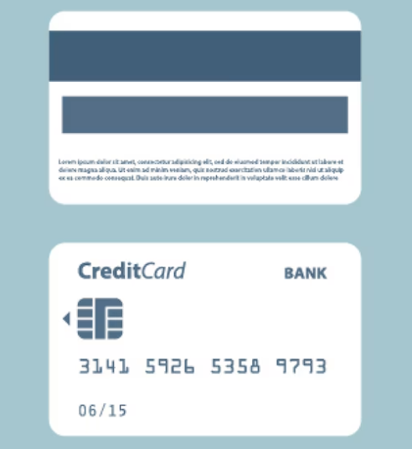
Χρήση πιστωτικής κάρτας για ηλεκτρονικές αγορές
Οι ηλεκτρονικές αγορές είναι εύκολες και βολικές! Ακολουθήστε αυτά τα απλά βήματα για να χρησιμοποιήσετε την πιστωτική σας κάρτα με ασφάλεια.
Πού να εισάγετε τα στοιχεία της πιστωτικής κάρτας
Όταν είστε έτοιμοι να πληρώσετε, θα σας ζητηθεί να εισάγετε τα στοιχεία της πιστωτικής σας κάρτας:
Αριθμός κάρτας: 16ψήφιος αριθμός στο μπροστινό μέρος της κάρτας σας.
Ημερομηνία λήξης: Ο μήνας και το έτος λήξης της κάρτας σας (ΜΜ/ΥΥ).
CVV (Κωδικός ασφαλείας): Τριψήφιος αριθμός στο πίσω μέρος της κάρτας σας.
Ποτέ μην κοινοποιείτε στοιχεία πιστωτικής κάρτας μέσω τηλεφώνου ή ηλεκτρονικού ταχυδρομείου.
Εικόνα από ikatod στο Freepik

Slide 15
Επανεξέταση του συνολικού ποσού
Πριν επιβεβαιώσετε την αγορά σας με την πιστωτική σας κάρτα, ελέγχετε πάντα:
Η τιμή του αντικειμένου (των αντικειμένων).
Τυχόν πρόσθετες χρεώσεις όπως φόροι ή έξοδα αποστολής.
Το τελικό συνολικό ποσό πριν κάνετε κλικ στο κουμπί "Τοποθέτηση παραγγελίας" ή "Επιβεβαίωση αγοράς".
Ελέγχετε τακτικά τις καταστάσεις εξόδων σας
Ελέγξτε τις καταστάσεις εξόδων της πιστωτικής σας κάρτας για τυχόν ύποπτες χρεώσεις.
Αναφέρετε αμέσως τυχόν μη εξουσιοδοτημένες συναλλαγές στην τράπεζά σας.

Slide 16
Υποενότητα 4
Συνήθεις ηλεκτρονικές μέθοδοι πληρωμής
Στόχοι
Με την ολοκλήρωση αυτής της υποενότητας, θα είστε σε θέση να:
Κατανοείτε τις διάφορες επιλογές πληρωμής - Μάθετε για τις διάφορες διαδικτυακές μεθόδους πληρωμής, όπως πιστωτικές/χρεωστικές κάρτες, PayPal, ψηφιακά πορτοφόλια και άλλα.
Χρησιμοποιείτε κάθε μέθοδο - Αποκτήστε αυτοπεποίθηση στην εισαγωγή στοιχείων πληρωμής, στη χρήση ασφαλών επιλογών πληρωμής και στην ασφαλή διαχείριση των πληρωμών.
Εξασκηθείτε σε ασφαλείς ηλεκτρονικές πληρωμές - Αναγνωρίστε τους ασφαλείς ιστότοπους, αποφύγετε τις απάτες και προστατέψτε τις προσωπικές οικονομικές πληροφορίες κατά τις ηλεκτρονικές σας αγορές.
Εικόνα από vectorjuice στο Freepik

Slide 17
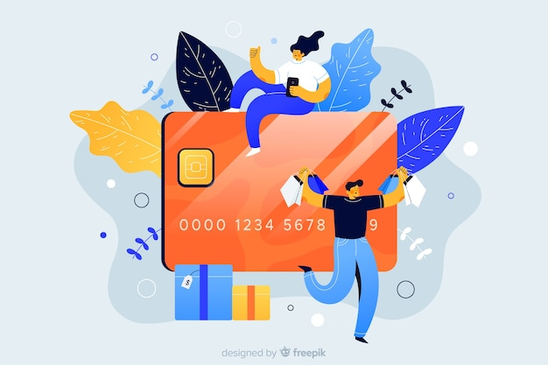
Πιστωτικές και χρεωστικές κάρτες
Πώς λειτουργούν: Κατά τη διάρκεια της πληρωμής εισάγετε τον αριθμό της κάρτας σας, την ημερομηνία λήξης και τον κωδικό ασφαλείας (CVV). Πολλοί ιστότοποι σας επιτρέπουν να αποθηκεύσετε τα στοιχεία της κάρτας για μελλοντική χρήση.
Χαρακτηριστικά ασφαλείας: Οι περισσότερες πιστωτικές κάρτες προσφέρουν προστασία κατά της απάτης. Αναζητήστε ιστότοπους που χρησιμοποιούν κρυπτογράφηση SSL (Secure Socket Layer) (υποδεικνύεται από το "https" στη διεύθυνση URL) για να διασφαλίσετε ότι τα στοιχεία της κάρτας σας μεταδίδονται με ασφάλεια.
Εικόνα από pickysuperstar στο Freepik

Slide 18

PayPal
Πώς λειτουργεί: Η PayPal ενεργεί ως έμπορος μεταξύ της τράπεζας ή της κάρτας σας και του πωλητή. Για να πραγματοποιήσετε μια πληρωμή, χρειάζεται μόνο να εισαγάγετε τη σύνδεσή σας στο PayPal και τον κωδικό πρόσβασής σας.
Χαρακτηριστικά ασφαλείας: PayPal διατηρεί τις πληροφορίες της κάρτας και της τράπεζάς σας ασφαλείς, καθώς δεν τις μοιράζεται με τους πωλητές. Προσφέρει επίσης προστασία αγοράς, η οποία μπορεί να σας επιστρέψει τα χρήματά σας εάν υπάρχει κάποιο πρόβλημα με την παραγγελία σας.
Εικόνα από vectorjuice στο Freepik

Slide 19
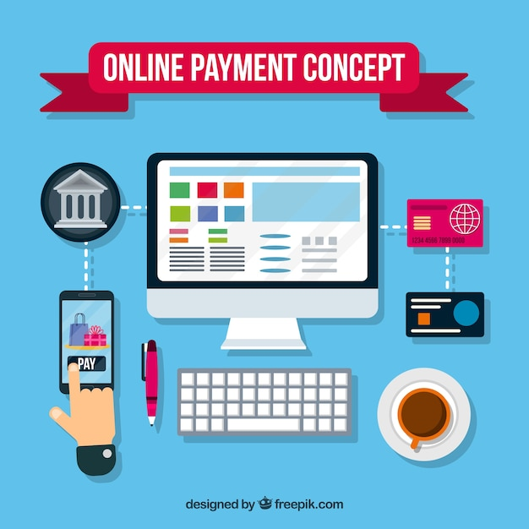
Ψηφιακά πορτοφόλια (π.χ. Apple Pay, Google Pay)
Πώς λειτουργούν: Αποθηκεύστε τις πληροφορίες της κάρτας σας σε ένα ψηφιακό πορτοφόλι στο smartphone σας. Κατά τη διάρκεια του ταμείου, μπορείτε να χρησιμοποιήσετε το πορτοφόλι για να πληρώσετε με ένα απλό πάτημα.
Χαρακτηριστικά ασφαλείας: Τα ψηφιακά πορτοφόλια χρησιμοποιούν tokenization (αντικατάσταση των στοιχείων της κάρτας με ένα μοναδικό αναγνωριστικό) και βιομετρική πιστοποίηση (δακτυλικό αποτύπωμα, αναγνώριση προσώπου) για την ασφάλεια των συναλλαγών.
Εικόνα από Freepik

Slide 20
Άλλοι τρόποι πληρωμών
Τραπεζικές μεταφορές
Ορισμένοι ιστότοποι σας επιτρέπουν να πληρώνετε απευθείας από τον τραπεζικό σας λογαριασμό.
Ενδέχεται να χρειαστεί να εισαγάγετε τα στοιχεία της ηλεκτρονικής σας τράπεζας για να ολοκληρώσετε την αγορά.
Χρησιμοποιήστε το μόνο σε αξιόπιστες ιστοσελίδες.
Αγοράστε τώρα, πληρώστε αργότερα (Afterpay, Klarna)
Σας επιτρέπει να αγοράσετε κάτι τώρα και να πληρώσετε σε μικρά ποσά σε βάθος χρόνου.
Ίσως χρειαστεί να εγγραφείτε και να συνδέσετε την κάρτα ή τον τραπεζικό σας λογαριασμό.
Φροντίστε να πληρώνετε εγκαίρως για να αποφύγετε επιπλέον χρεώσεις.
Κάρτες δώρων & πίστωση καταστημάτων
Ορισμένοι ιστότοποι σας επιτρέπουν να πληρώσετε με δωροκάρτα ή πίστωση καταστήματος.
Πληκτρολογήστε τον αριθμό της δωροκάρτας και το PIN κατά την ολοκλήρωση της πληρωμής.

Slide 21
Υποενότητα 5
Δεξιότητες πρόληψης κινδύνων για ασφαλείς ηλεκτρονικές αγορές
Στόχοι
Με την ολοκλήρωση αυτής της ενότητας, θα είστε σε θέση να:
Αναγνωρίσετε και αποφύγετε τις απάτες - Μάθετε πώς να αναγνωρίζετε ψεύτικους ιστότοπους, μηνύματα ηλεκτρονικού "ψαρέματος" και απατεώνες πωλητές για να αποφύγετε να πέσετε θύμα απάτης.
Προστατεύετε προσωπικές πληροφορίες και πληροφορίες πληρωμών - Κατανοήστε τις ασφαλείς πρακτικές ηλεκτρονικών πληρωμών, τη σημασία ισχυρών κωδικών πρόσβασης και πότε πρέπει να μοιράζεστε ή να αποφεύγετε να μοιράζεστε προσωπικά στοιχεία.
Επαληθεύστε την ασφάλεια του ιστότοπου και αγοράστε με ασφάλεια - Μάθετε να ελέγχετε για ασφαλείς ιστότοπους (https://, σύμβολο λουκέτου), να διαβάζετε κριτικές και να χρησιμοποιείτε αξιόπιστες μεθόδους πληρωμής για μια ασφαλή εμπειρία αγορών.
Εικόνα από vectorjuice στο Freepik

Slide 22

Αναγνωρίστε και αποφύγετε τις απάτες
✅ Ελέγξτε τη νομιμότητα του ιστότοπου - Αναζητήστε το "https://" και ένα λουκέτο στη διεύθυνση του ιστότοπου. Αποφύγετε άγνωστους ιστότοπους με κακό σχεδιασμό ή υπερβολικά καλές για να είναι αληθινές προσφορές.
✅ Προσοχή στα μηνύματα ηλεκτρονικού ταχυδρομείου και τις κλήσεις phishing - Ποτέ μην κάνετε κλικ σε ύποπτους συνδέσμους σε μηνύματα ηλεκτρονικού ταχυδρομείου ή γραπτά μηνύματα που ζητούν προσωπικά στοιχεία. "Διαγραφείτε" από ανεπιθύμητα ενημερωτικά δελτία.
✅ Αποφύγετε τους ψεύτικους πωλητές - Διαβάστε κριτικές προϊόντων και ελέγξτε τις αξιολογήσεις των πωλητών πριν προβείτε σε αγορά.
✅Χρησιμοποιήστε ένα ψευδώνυμο ηλεκτρονικού ταχυδρομείου για αγορές - Σκεφτείτε να χρησιμοποιήσετε μια ξεχωριστή διεύθυνση ηλεκτρονικού ταχυδρομείου αποκλειστικά για ηλεκτρονικές αγορές. Αυτό βοηθάει να διατηρήσετε το κύριο email σας ιδιωτικό και μειώνει τον κίνδυνο επιθέσεων phishing.
Εικόνα από pikisuperstar στο Freepik

Slide 23

Προστασία προσωπικών πληροφοριών και πληροφοριών πληρωμής
✅ Χρησιμοποιήστε ισχυρούς κωδικούς πρόσβασης - Δημιουργήστε μοναδικούς κωδικούς πρόσβασης με συνδυασμό γραμμάτων, αριθμών και συμβόλων. Αποφύγετε τη χρήση προσωπικών στοιχείων, όπως ημερομηνίες γέννησης.
✅ Ποτέ μην μοιράζεστε στοιχεία πιστωτικής κάρτας - Οι νόμιμες εταιρείες δεν θα σας ζητήσουν ποτέ στοιχεία κάρτας μέσω τηλεφώνου, ηλεκτρονικού ταχυδρομείου ή μηνύματος.
✅ Ενεργοποιήστε την επαλήθευση δύο βημάτων - Προσθέστε ένα επιπλέον επίπεδο ασφάλειας χρησιμοποιώντας έναν κωδικό που αποστέλλεται στο τηλέφωνό σας κατά τη σύνδεση.
Εικόνα από vectorjuice στο Freepik

Slide 24
Επαληθεύστε την ασφάλεια του ιστότοπου και αγοράστε με ασφάλεια
✅ Ελέγξτε για ασφαλείς μεθόδους πληρωμής - Χρησιμοποιήστε αξιόπιστες επιλογές πληρωμής, όπως πιστωτικές κάρτες, PayPal ή ψηφιακά πορτοφόλια, αντί για άμεσες τραπεζικές μεταφορές.
✅ Ελέγξτε τις πολιτικές επιστροφής - Διαβάστε τις πολιτικές επιστροφής και επιστροφής χρημάτων πριν από την αγορά για να αποφύγετε προβλήματα με ελαττωματικά ή λανθασμένα αντικείμενα.
✅ Παρακολουθήστε τις τραπεζικές σας καταστάσεις - Ελέγχετε τακτικά τις καταστάσεις της πιστωτικής σας κάρτας ή της τράπεζάς σας για μη εξουσιοδοτημένες συναλλαγές και αναφέρετε αμέσως τις ύποπτες δραστηριότητες.

Slide 25
Υποενότητα 6
Μάρκετινγκ και πληροφορίες για το εμπόριο
Στόχοι
Με την ολοκλήρωση αυτής της ενότητας, θα είστε σε θέση να πράττετε τα εξής:
Σύγκριση προϊόντων: Μάθετε να συγκρίνετε προϊόντα με βάση τα χαρακτηριστικά, τα οφέλη και τις τιμές για πιο έξυπνες αποφάσεις αγοράς.
Κατανόηση των κριτικών και των αξιολογήσεων: Κατανόηση του τρόπου χρήσης των διαδικτυακών κριτικών και αξιολογήσεων για την αξιολόγηση της ποιότητας των προϊόντων.
Εύρεση εκπτώσεων: Ανακαλύψτε πώς να βρίσκετε εκπτώσεις, προσφορές και εκπτώσεις για να εξοικονομείτε χρήματα κατά τις αγορές σας.
Διαχείριση προϋπολογισμού: Μάθετε να διαχειρίζεστε έναν προϋπολογισμό, να θέτετε όρια δαπανών και να παρακολουθείτε τις αγορές για οικονομικό έλεγχο.
Εικόνα από vectorjuice στο Freepik

Slide 26
Πώς να συγκρίνετε προϊόντα
Σύγκριση τιμών:
Όταν εξετάζετε προϊόντα, ελέγξτε τις τιμές τους σε διάφορους ιστότοπους ή εφαρμογές. Ορισμένα ηλεκτρονικά καταστήματα μπορεί να έχουν εκπτώσεις ή προσφορές που άλλα δεν έχουν.
Χρησιμοποιήστε ιστοσελίδες σύγκρισης τιμών ή επεκτάσεις του προγράμματος περιήγησης (π.χ. Google Shopping) για να δείτε τις τιμές του ίδιου προϊόντος από διάφορους πωλητές. Αυτό μπορεί να σας βοηθήσει να βρείτε τη χαμηλότερη τιμή.
Αξιολόγηση ποιότητας:
Περιγραφές προϊόντων: Διαβάστε τις λεπτομέρειες του προϊόντος που παρέχονται στον ιστότοπο, συμπεριλαμβανομένων των προδιαγραφών, των υλικών και των χαρακτηριστικών.
Φήμη της μάρκας: Εξετάστε τη φήμη της μάρκας. Οι γνωστές μάρκες έχουν συχνά υψηλότερα πρότυπα ποιότητας. Ελέγξτε αν η μάρκα διαθέτει επίσημους ιστότοπους ή σελίδες στα μέσα κοινωνικής δικτύωσης για περισσότερες πληροφορίες σχετικά με τα προϊόντα της.

Slide 27

Κατανόηση κριτικών και αξιολογήσεων
Κοιτάξτε τις κριτικές των πελατών στη σελίδα του προϊόντος. Οι κριτικές παρέχουν πληροφορίες σχετικά με τις πραγματικές εμπειρίες των ανθρώπων που έχουν ήδη χρησιμοποιήσει το προϊόν.
Αξιολογήσεις: Τα περισσότερα προϊόντα έχουν ένα σύστημα βαθμολόγησης με αστέρια (π.χ. 5 αστέρια). Μια υψηλότερη μέση βαθμολογία υποδηλώνει γενικά ένα καλύτερο προϊόν.
Εστιάστε τόσο στις θετικές όσο και στις αρνητικές κριτικές για να έχετε μια ισορροπημένη εικόνα των πλεονεκτημάτων και των μειονεκτημάτων του προϊόντος.
Εικόνα από pikisuperstar στο Freepik

Slide 28
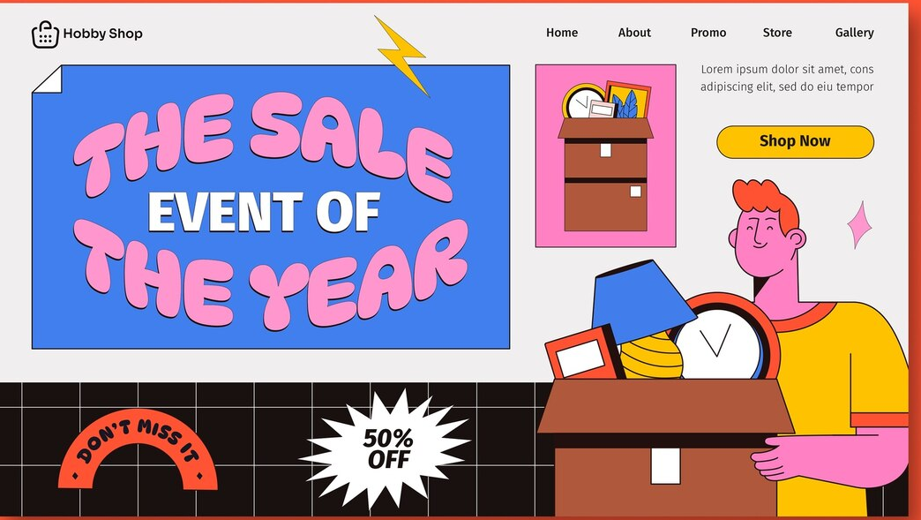
Εύρεση εκπτώσεων
Προσέξτε για προσφορές όπως η "Μαύρη Παρασκευή" ή εκπτώσεις στο τέλος της σεζόν. Πολλοί ιστότοποι προσφέρουν σημαντικές εκπτώσεις κατά τη διάρκεια αυτών των περιόδων.
Εγγραφείτε στα ενημερωτικά δελτία των ηλεκτρονικών καταστημάτων για να λαμβάνετε ενημερώσεις σχετικά με τις επερχόμενες πωλήσεις και αποκλειστικούς κωδικούς έκπτωσης.
Οι συνήθεις τύποι εκπτώσεων είναι:
Ποσοστό έκπτωσης
Σταθερό ποσό off
Αγοράστε ένα και πάρτε ένα δωρεάν
Δωρεάν αποστολή
Κουπόνια και κωδικοί προσφοράς
Κουπόνια
Κωδικοί προσφοράς
Εκδηλώσεις πωλήσεων
Προσφορές πακέτων
Εικόνα από Freepik

Slide 29
Άλλοι τύποι παροχών
Προγράμματα επιβράβευσης
Προγράμματα που βασίζονται σε πόντους
Υπηρεσίες μελών και συνδρομές
Κοινές στρατηγικές μάρκετινγκ
Προσφορές περιορισμένου χρόνου
Εξατομικευμένες συστάσεις
Κατώτατα όρια δωρεάν αποστολής
Ενημερωτικά δελτία ηλεκτρονικού ταχυδρομείου και ειδοποιήσεις
Κοινωνικά μέσα και μάρκετινγκ επιρροής

Slide 30
Διαχείριση προϋπολογισμού
Διαχείριση προϋπολογισμού για ηλεκτρονικές αγορές με παρακολούθηση των δαπανών και αποφυγή υπερβολικών δαπανών.
Η δημιουργία και η τήρηση ενός προϋπολογισμού είναι ζωτικής σημασίας για υπεύθυνες ηλεκτρονικές αγορές. Αυτό περιλαμβάνει τον καθορισμό ορίων δαπανών, την παρακολούθηση των αγορών και τη λήψη τεκμηριωμένων αποφάσεων για την αποφυγή παρορμητικών αγορών.
Πώς να διαχειρίζεστε τον προϋπολογισμό σας για online αγορές:
  να ορίσετε μηνιαίο ή εβδομαδιαίο προϋπολογισμό
  παρακολουθείτε τα έξοδά σας
  αποφύγετε τις παρορμητικές αγορές
  χρήση ειδοποιήσεων και ειδοποιήσεων
  κατανόηση των διαφόρων μεθόδων ηλεκτρονικών πληρωμών και των χαρακτηριστικών ασφαλείας τους

Slide 31
Υποενότητα 7
Κατανόηση της αποστολής εμπορευμάτων & παρακολούθηση παραγγελιών
Στόχοι
Με την ολοκλήρωση αυτής της ενότητας, θα είστε σε θέση να:
Χρησιμοποιείτε συνηθισμένες μέθοδους αποστολής: τρόπους αποστολής: Μάθετε πώς να επιλέγετε τις σωστές επιλογές αποστολής για τις παραγγελίες σας.
Παρακολουθείτε την παραγγελεία: Κατανοήστε πώς να παρακολουθείτε τις παραγγελίες online και να ελέγχετε την κατάσταση παράδοσης.
Επιλύνετε ζητήματα αποστολής: Αποκτήστε δεξιότητες για την αντιμετώπιση καθυστερήσεων ή προβλημάτων αποστολής παραγγελιών.
Γνωρίζετε τα δικαιώματά σας για τα προϊόντα σας.
Εικόνα από vectorjuice στο Freepik

Slide 32
Συνηθισμένες μέθοδοι αποστολής
Τυπική αποστολή: με μεγαλύτερο χρόνο παράδοσης, συνήθως 5-7 εργάσιμες ημέρες.
Ταχεία αποστολή: Ταχεία αποστολή: Γρηγορότερη από την κανονική αποστολή, παράδοση εντός 2-3 εργάσιμων ημερών, συνήθως με υψηλότερο κόστος.
Αποστολή σε μία νύχτα: Προσφέρει την ταχύτερη υπηρεσία για επείγουσες αποστολές, αλλά συχνά είναι πιο ακριβή.
Αποστολή δύο ημερών: Συχνά διατίθεται με επιπλέον χρέωση.
Διεθνής αποστολή: Η αποστολή των προϊόντων σε άλλες χώρες μπορεί να διαρκέσει αρκετές ημέρες ή εβδομάδες ανάλογα με τον προορισμό.
Αποστολή με κατ' αποκοπήν τιμή: Το κόστος παραμένει το ίδιο, ανεξάρτητα από το βάρος ή το μέγεθος του αντικειμένου, εφόσον αυτό χωράει στην προβλεπόμενη συσκευασία.
Δωρεάν αποστολή: Συχνά προσφέρεται ως προωθητική ενέργεια, όπου ο πωλητής απορροφά το κόστος αποστολής, συνήθως με ελάχιστη απαίτηση αγοράς.

Slide 33
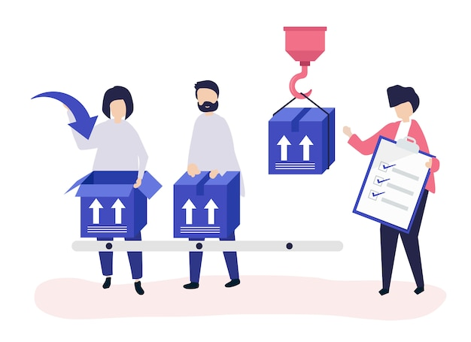
Παρακολουθήστε την αποστολή σας
Πώς να παρακολουθείτε την αποστολή σας
Λάβετε τον αριθμό παρακολούθησης
Επισκεφθείτε την ιστοσελίδα του μεταφορέα
Χρησιμοποιήστε τη λειτουργία εντοπισμού του λιανοπωλητή
Ενεργοποίηση ειδοποιήσεων
Ερμηνεία των πληροφοριών παρακολούθησης:
Υπό διαμετακόμιση
Έξω για παράδοση
Παραδίδεται
Εικόνα από rawpixel στο Freepik

Slide 34
Επίλυση ζητημάτων αποστολής
Ελέγξτε τις πληροφορίες παρακολούθησης
Χρησιμοποιήστε τον αριθμό παρακολούθησης για να επαληθεύσετε την κατάσταση της παραγγελίας σας. Μάθετε πώς να εντοπίζετε αν υπήρξε καθυστέρηση ή αλλαγή στην ημερομηνία παράδοσης.
Επικοινωνήστε με τον φορέα για ενημερώσεις
Εάν υπάρχει καθυστέρηση, επικοινωνήστε με τον μεταφορέα αποστολής (π.χ. UPS, FedEx) για να λάβετε λεπτομερέστερες πληροφορίες και να επιλύσετε τυχόν προβλήματα παράδοσης.
Επικοινωνήστε με την υπηρεσία εξυπηρέτησης πελατών
Μάθετε πώς να επικοινωνείτε αποτελεσματικά με την υπηρεσία εξυπηρέτησης πελατών του λιανοπωλητή για να αναφέρετε προβλήματα όπως ελλείποντα ή κατεστραμμένα αντικείμενα και να λάβετε μια γρήγορη λύση.

Slide 35
Νομική και ηθική ευαισθητοποίηση
Νομική ευαισθητοποίηση
Βασικά δικαιώματα των καταναλωτών
Δικαίωμα στην πληροφόρηση
Δικαίωμα ακύρωσης (περίοδος αναμονής)
Δικαίωμα επιστροφής χρημάτων
Δικαίωμα στην προστασία της ιδιωτικής ζωής των δεδομένων
Δικαίωμα σε ασφαλείς συναλλαγές
Δεοντολογικές εκτιμήσεις
Υποστήριξη προϊόντων δίκαιου εμπορίου
Επιλογή βιώσιμων εμπορικών σημάτων
Αποφυγή της γρήγορης μόδας
Λαμβάνοντας υπόψη την καλή διαβίωση των ζώων
Αναγνώριση του greenwashing

Slide 36
Υποενότητα 9
Πώς να επικοινωνείτε με την εξυπηρέτηση πελατών
Στόχοι
Με την ολοκλήρωση αυτής της ενότητας, θα είστε σε θέση να:
Επικοινωνείτε με την υπηρεσία εξυπηρέτησης πελατών: Μάθετε πώς να βρείτε τα σωστά στοιχεία επικοινωνίας και να επικοινωνήσετε με το σωστό τμήμα για βοήθεια.
Περιγράφετε το θέμα σας με σαφήνεια: Κατανοήστε πώς να εξηγήσετε λεπτομερώς το πρόβλημα, περιλαμβάνοντας σχετικές πληροφορίες όπως αριθμούς παραγγελιών, αριθμούς παρακολούθησης και ημερομηνίες.
Γνωρίζετε το επιθυμητό αποτέλεσμά σας: (επιστροφή χρημάτων, αντικατάσταση ή εναλλακτική λύση) για να καθοδηγήσετε τη συζήτηση και να επιτύχετε το καλύτερο αποτέλεσμα.
Εικόνα από vectorjuice στο Freepik

Slide 37

Επικοινωνία με την υπηρεσία εξυπηρέτησης πελατών
Βρείτε τις επιλογές επικοινωνίας με την υποστήριξη πελατών, τα περισσότερα ηλεκτρονικά καταστήματα προσφέρουν πολλαπλούς τρόπους επικοινωνίας με την εξυπηρέτηση πελατών, όπως:
Ζωντανή συνομιλία: Συνήθως βρίσκεται στον ιστότοπο ή στην εφαρμογή για άμεση ανταλλαγή μηνυμάτων με έναν εκπρόσωπο.
Ηλεκτρονικό ταχυδρομείο: Χρησιμοποιήστε την ενότητα "Επικοινωνήστε μαζί μας" του ιστότοπου για να βρείτε τη διεύθυνση ηλεκτρονικού ταχυδρομείου της υποστήριξης πελατών.
Τηλεφωνική υποστήριξη: Ορισμένα καταστήματα παρέχουν αριθμό τηλεφώνου για άμεση επικοινωνία.
Μέσα κοινωνικής δικτύωσης: Ορισμένες εταιρείες προσφέρουν υποστήριξη μέσω των λογαριασμών τους στα μέσα κοινωνικής δικτύωσης (π.χ. Facebook, Twitter).
Εικόνα από Freepik

Slide 38
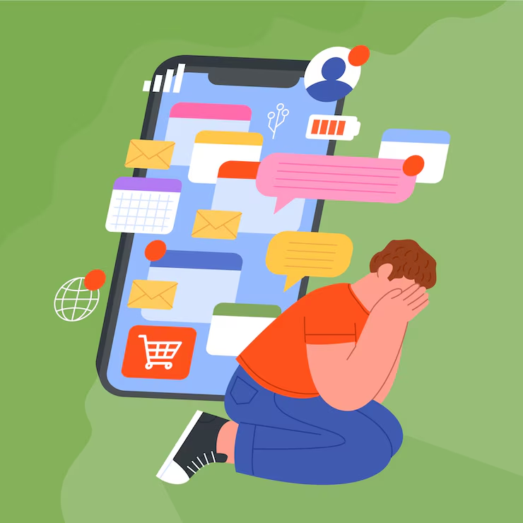
ΠΕΡΙΓΡΑΨΤΕ ΤΟ ΠΡΟΒΛΗΜΑ ΣΑΣ ΜΕ ΣΑΦΗΝΕΙΑ!
Να είστε συγκεκριμένοι: Όταν επικοινωνείτε με την υπηρεσία εξυπηρέτησης πελατών, εξηγήστε λεπτομερώς το πρόβλημά σας. Συμπεριλάβετε σχετικές πληροφορίες όπως:
  Αριθμός παραγγελίας
  Ονομασία και περιγραφή του προϊόντος
  Ημερομηνία αγοράς
  Σαφής εξήγηση του προβλήματος (π.χ. "Το προϊόν έφτασε κατεστραμμένο", "Λάβαμε λάθος μέγεθος")
Εικόνα από Freepik

Slide 39
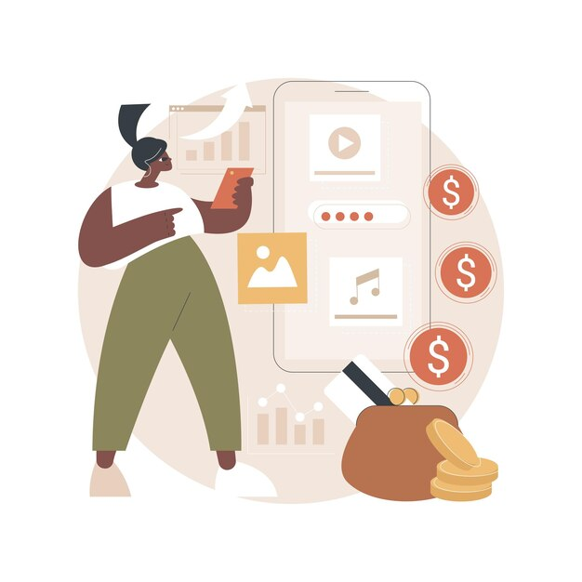
Γνωρίστε το επιθυμητό σας αποτέλεσμα
Πριν επικοινωνήσετε με την υποστήριξη πελατών, αποφασίστε τι θέλετε ως λύση. Οι συνήθεις επιλογές περιλαμβάνουν:
Επιστροφή χρημάτων
Ένα προϊόν αντικατάστασης
Πίστωση καταστήματος
Οδηγίες επιστροφής
Εικόνα από vectorjuice στο Freepik

Slide 40

Μέθοδοι επιστροφής χρημάτων
Κατανοήστε τον τρόπο με τον οποίο το κατάστημα επεξεργάζεται τις επιστροφές χρημάτων.
Οι συνήθεις επιλογές περιλαμβάνουν:
Αρχική μέθοδος πληρωμής: Η επιστροφή χρημάτων θα επιστραφεί στην πιστωτική σας κάρτα, στο PayPal ή στον τραπεζικό σας λογαριασμό.
Πίστωση καταστήματος: Ορισμένα καταστήματα προσφέρουν μόνο πίστωση καταστήματος αντί για άμεση επιστροφή χρημάτων.
Εικόνα από vectorjuice στο Freepik

Slide 41

Ελέγξτε τις γνώσεις σας!
Εικόνα από vectorjuice στο Freepik

Slide 42
1. Πώς μπορείτε να δημιουργήσετε έναν ισχυρό κωδικό πρόσβασης;
Μόνο μία απάντηση είναι σωστή!
A. Χρησιμοποιήστε το όνομα και την ημερομηνία γέννησής σας
B. Χρησιμοποιήστε μόνο αριθμούς
Γ. Χρησιμοποιήστε μόνο κεφαλαία γράμματα
Δ. Χρησιμοποιήστε συνδυασμό γραμμάτων, αριθμών και συμβόλων για ασφάλεια.
Notes:
Η σωστή απάντηση είναι η Δ.

Slide 43
2. Ποια είναι η πιο συνηθισμένη μέθοδος ηλεκτρονικής πληρωμής;
Μόνο μία απάντηση είναι σωστή!
A. Με αντικαταβολή
B. Πληρωμή μέσω POS στο Easybox
Γ. Πιστωτική/χρεωστική κάρτα και PayPal
Δ. Πληρωμή με δωροκάρτες ή κουπόνια
Notes:
Η σωστή απάντηση είναι η Γ.

Slide 44
3. Ποιο από τα παρακάτω είναι σημάδι πιθανής απάτης;
Μόνο μία απάντηση είναι σωστή!
A. Ένα μήνυμα ηλεκτρονικού ταχυδρομείου που προσφέρει ένα δωρεάν βραβείο, ζητώντας προσωπικά στοιχεία για να το διεκδικήσετε
B. Ένα τηλεφώνημα από ένα τοπικό κατάστημα που επιβεβαιώνει μια παράδοση
Γ. Ένας ιστότοπος με ένα ασφαλές "https://" στη διεύθυνση URL
Δ. Ένα email από την τράπεζά σας με την ενημέρωση του υπολοίπου του λογαριασμού σας
Notes:
Η σωστή απάντηση είναι το Α.

Slide 45
4. Τι πρέπει να κάνετε για να διασφαλίσετε ότι τα στοιχεία της πιστωτικής σας κάρτας είναι ασφαλή όταν πραγματοποιείτε ηλεκτρονικές αγορές;
Μόνο μία απάντηση είναι σωστή!
A. Μοιραστείτε τα στοιχεία της πιστωτικής σας κάρτας μέσω τηλεφώνου με την υποστήριξη πελατών
B. Χρησιμοποιήστε έναν ιστότοπο με ασφαλές "https://" και σύμβολο λουκέτου πριν από την εισαγωγή των στοιχείων πληρωμής.
Γ. Χρησιμοποιήστε δημόσιο Wi-Fi για να ολοκληρώσετε τη διαδικασία πληρωμής
Δ. Παρέχετε τον αριθμό της πιστωτικής σας κάρτας σε τυχαίους ιστότοπους για εκπτώσεις
Notes:
Η σωστή απάντηση είναι η Β.

Slide 46

Συγχαρητήρια!
Ολοκληρώσατε αυτή την ενότητα!
Με τη χρηματοδότηση της Ευρωπαϊκής Ένωσης. Οι απόψεις και οι γνώμες που διατυπώνονται εκφράζουν αποκλειστικά τις απόψεις των συντακτών και δεν αντιπροσωπεύουν κατ'ανάγκη τις απόψεις της Ευρωπαϊκής Ένωσης ή του Ευρωπαϊκού Εκτελεστικού Οργανισμού Εκπαίδευσης και Πολιτισμού (EACEA). Η Ευρωπαϊκή Ένωση και ο EACEA δεν μπορούν να θεωρηθούν υπεύθυνοι για τις εκφραζόμενες απόψεις. Αριθμός έργου: 2023-1-RO01-KA220-ADU-000157797

